Slide 1
 | Instructivo uso y manejo del SEB para padres de familia o tutores | CODIGO:
 |  | VERSIÓN:
 |  | FECHA:
 |  | HOJA:
Procesos: enseñanza y aprendizaje, evaluación y promoción | Pág.
Generalidades del SEB | 2
App Edupage para android | 17
Confirmación de cupo | 23
Elaborado por: | Revisado por: | Aprobado por:

Slide 2
Generalidades del SEB
El SEB es nuestro sistema por web para el seguimiento del proceso académico y formativo y emisiòn de informes. En este sitio encuentra:
La planeación y programación de todas las asignaturas.
Actividades evaluativas, calificaciones, tareas y guìas o talleres de estudio.
El desempeño a nivel de comportamiento
La asistencia
El horario de clases
Al final de cada periodo: el Informe Periódico del Proceso Académico y Formativo.
El menú diario del restaurante
Información de interés
Mensajes institucionales, citaciones, observaciones y recomendaciones de los docentes
Los planes de trabajo en caso de inasistencias.
Para ingresar digite la direcciòn www.institutocaldas.edupage.org

Slide 3
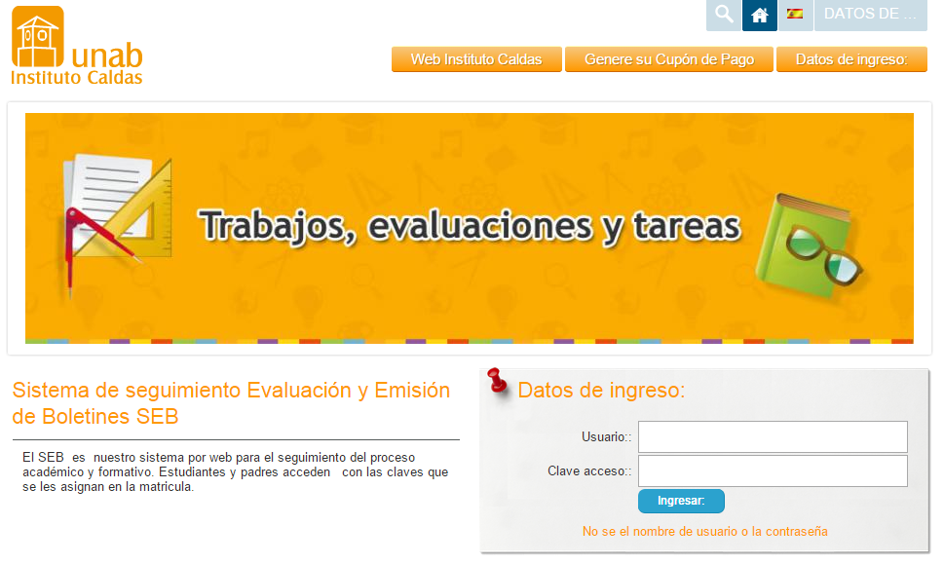
Ingreso al SEB
El usuario es el correo de contacto
Usuario
Contraseña
La contraseña es una secuencia de caracteres.
Escribir el usuario y contraseña

Slide 4
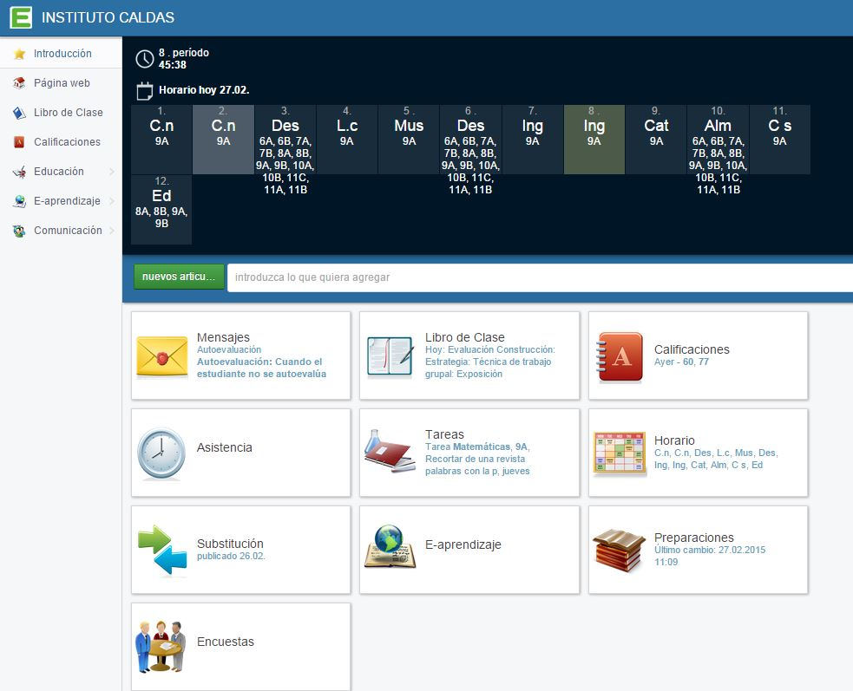
Página principal del SEB
Permite ver las asignaturas que tiene en el día.
Horario del día
Se accede a las calificaciones.
Se ven las tareas y actividades evaluativas del estudiante
Se ve la asistencia
Se ven los planes de clase

Slide 5
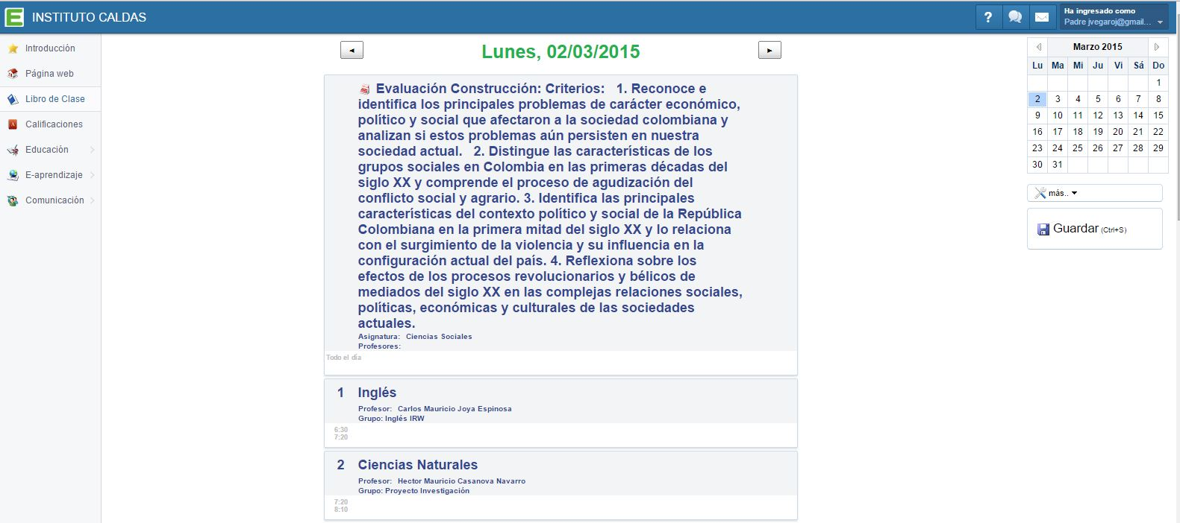
Libro de clase
Parte superior: se observa Las evaluaciones del día
Parte inferior: las clases del día

Slide 6
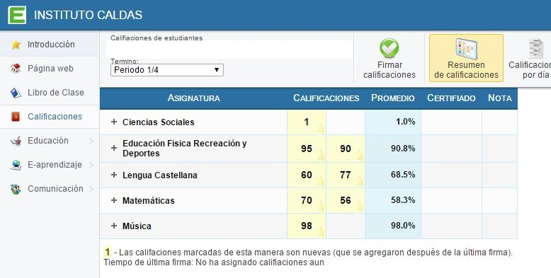
Calificaciones - Notas
Aquí se ven por asignatura y fase.
Sólo aparecen cuando las notas son ingresadas por el docente.

Slide 7
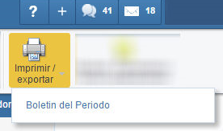
Calificaciones - Boletín de Periodo
Lo puede visualizar en las fechas programadas en la agenda.
Elegir el periodo
2. Dar clic en “Imprimir/exportar” y luego en Boletin del Periodo

Slide 8
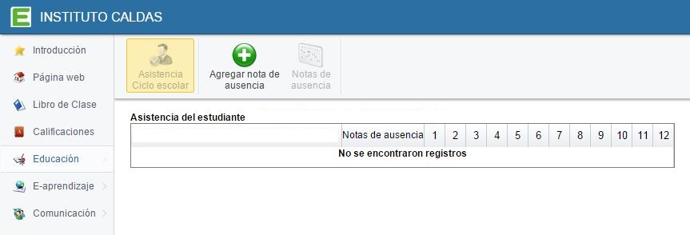
Asistencia
Aquí se ve como va la asistencia (ausencias y retardos).

Slide 9
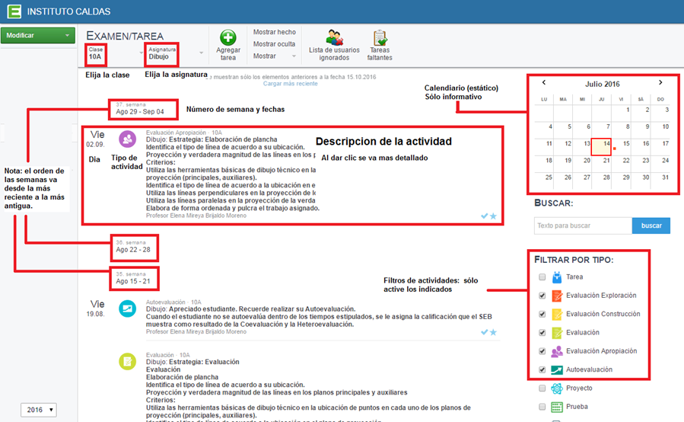
Examen / Tarea
Elegir el curso, asignatura, dìa.
En esta pàgina puede filtrar por tareas o actividades de cada fase del modelo.
La informaciòn la observa desde lo màs reciente a lo màs antiguo

Slide 10
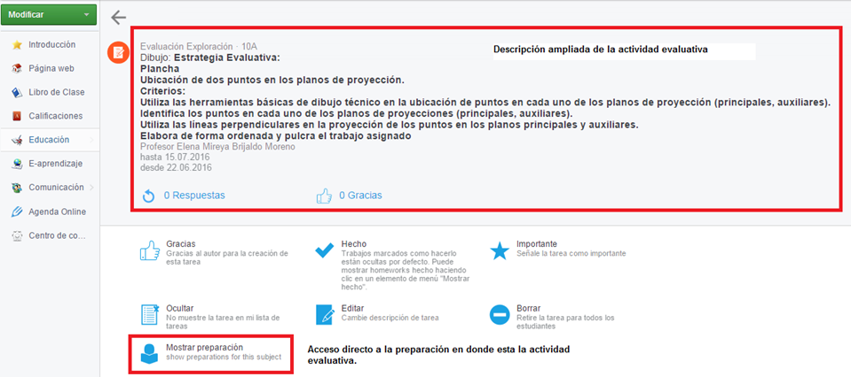
Examen / Tarea - actividad detallada

Slide 11
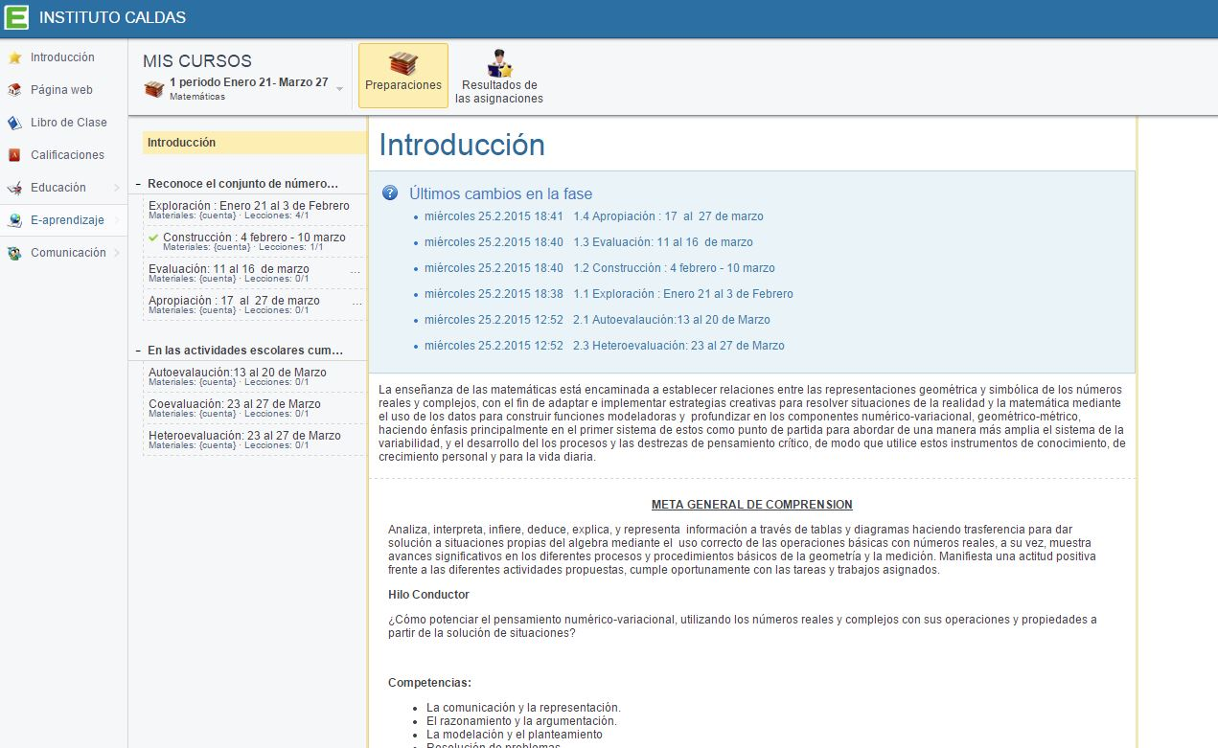
Preparación de clases
Para ir al plan de otra asignatura
Al dar clic aquí, lo lleva a cada meta y fase
Aquí observa las metas y las fases

Slide 12
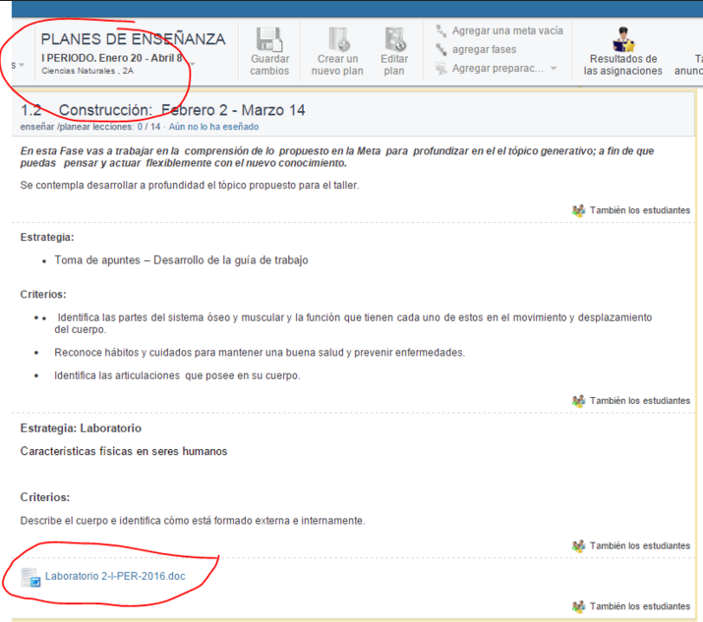
En cada fase, al final esta el material académico
Atención:
El material académico (guias, talleres) se publica según lo planeado por el maestro.
Aquí se observa el material de apoyo que publica el maestro.

Slide 13
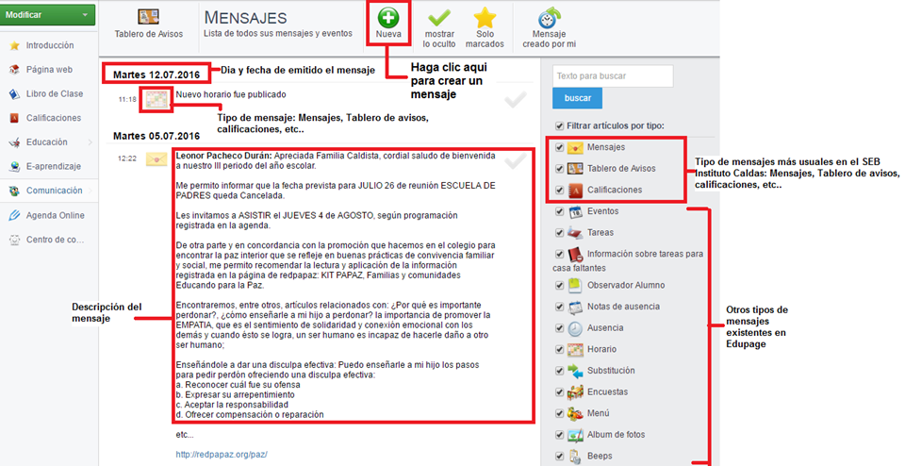
Mensajes

Slide 14
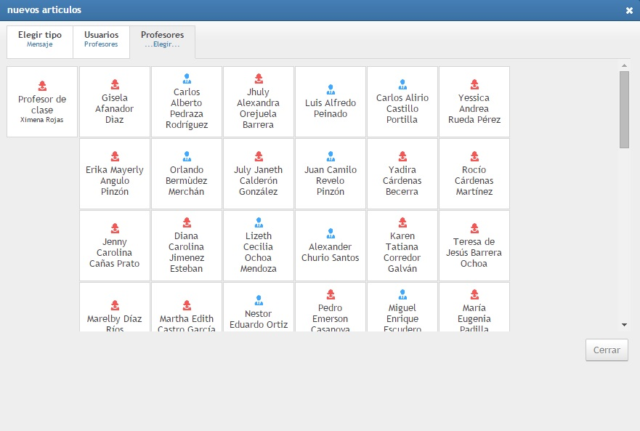
Para escribir un mensaje
Elegir un profesor y envíar un mensaje. Tenga en cuenta los tiempos de la jornada laboral para enviar mensajes y recibir respuesta
Estos mensajes aparecen en el App del celular y en el SEB.

Slide 15
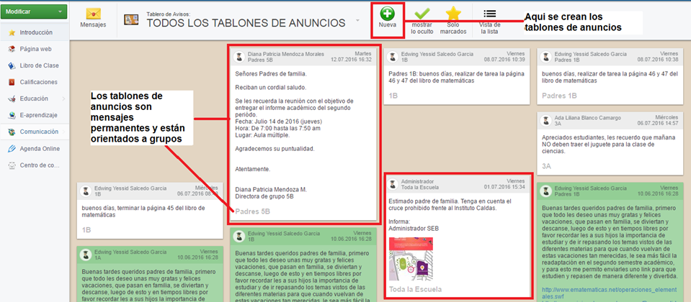
Tablones de anuncios

Slide 16
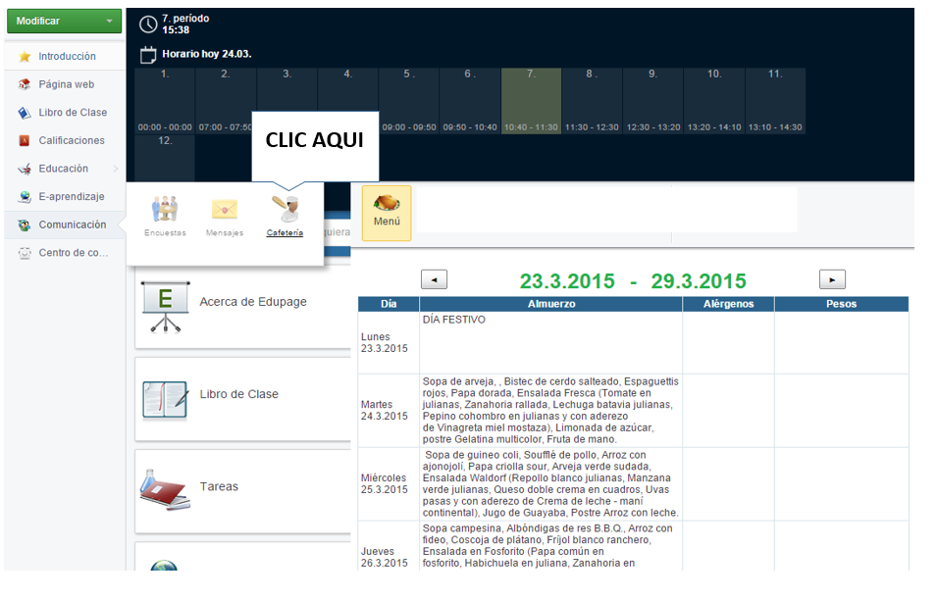
Acceso a Cafetería - Menú del restaurante

Slide 17
Ayuda App Edupage
para Android

Slide 18
Para realizar la Autoevaluación siga las siguientes instrucciones

Slide 19
Reserva de cupo
Tener en cuenta:
Ingresar al SEB con el usuario y contraseña del padre de familia o tutor. En caso de no poseer estos datos, solicitarlos con el administrador SEB
Se hace una única reserva por cada estudiante. No es válida hacerla por grupo de hermanos.
3. No es válida la reserva por medio de usuario y contraseña del estudiante.

Slide 20
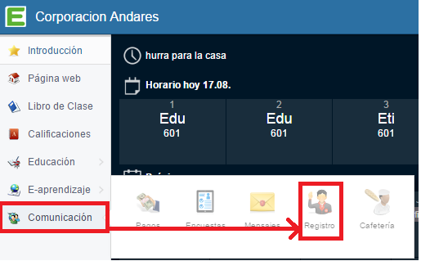
Recuerde: ingrese al seb con su usuario y contraseña del padre de familia
Pasos:
Revise en Mensajes la siguiente notificación y de clic en Mostrar
ó
Vaya a Comunicación -----> Registro
2. En la ventana ACCIONES PARA RELLENAR, de clic en abrir

Slide 21
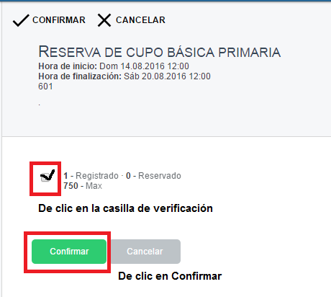
3. De clic en la casilla de verificación y finalmente en el botón verde Guardar.
4. Finalmente observe la fecha y hora de la confirmación por el padre para la reserva del siguiente año.

